Slide 1
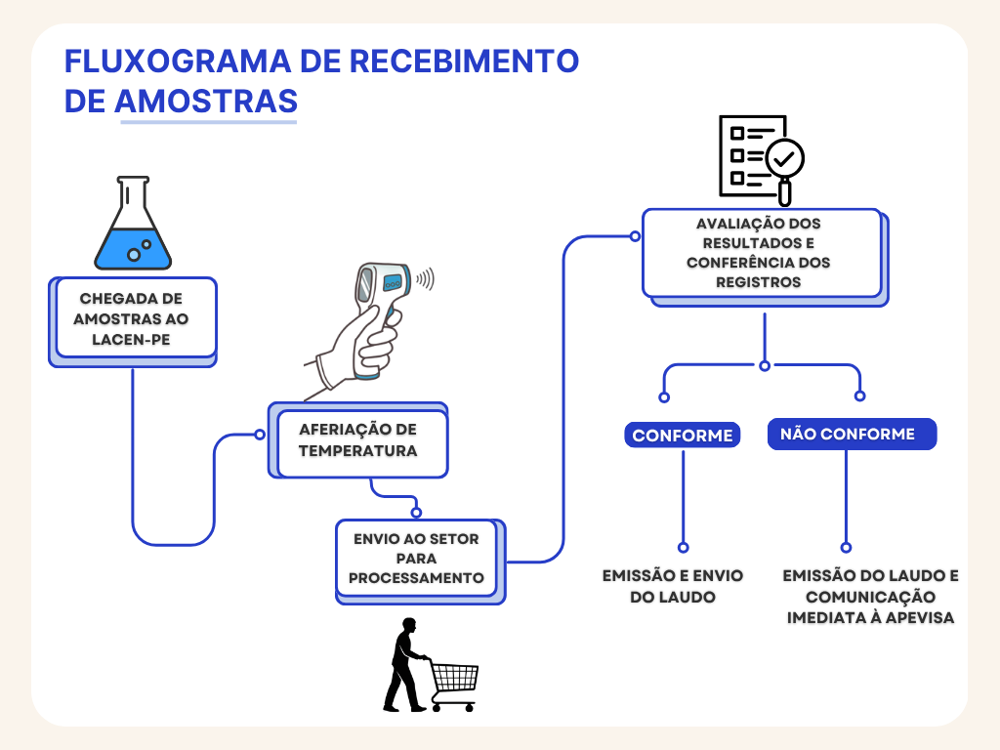
APRIMORAMENTO DOS FLUXOS INTERNOS PARA O MONITORAMENTO DA QUALIDADE DA ÁGUA PARA HEMODIÁLISE DO ESTADO DE PERNAMBUCO NO LABORATÓRIO CENTRAL DE PERNAMBUCO (LACEN/PE)
Marcella Melo Assis Costa¹*, Leonardo de Aquino Linhares¹, Keilla Maria Paz e Silva¹
¹Laboratório Central de Pernambuco (LACEN/PE), Recife, Pernambuco
*Autor correspondente: marcella.lacen@gmail.com
OBJETIVO DA EXPERIÊNCIA
OBJETIVOS
Otimização do fluxo laboratorial e interinstitucional para o Monitoramento da Qualidade da Água para Hemodiálise no Estado de Pernambuco.
Padronizar e otimizar os fluxos laboratoriais para as análises de água para hemodiálise, aprimorando a rastreabilidade analítica e fortalecendo a integração com as instâncias de Vigilância Sanitária estadual e municipal.
DESCRIÇÃO DA EXPERIÊNCIA
RESULTADOS
O LACEN-PE, enquanto laboratório de referência estadual, realiza análises da água utilizada em serviços de hemodiálise. Desde 2023, as ações focaram na qualificação dos procedimentos (alinhamento às normas de qualidade), na melhoria dos registros, na rastreabilidade analítica e no estabelecimento de um fluxo de comunicação mais direto e estruturado com os órgãos de Vigilância Sanitária, visando aumentar a segurança laboratorial e a vigilância.
Na auditoria externa da ANVISA, no final do ano de 2023, o LACEN-PE foi reconhecido pela experiência exitosa no Monitoramento da Qualidade da Água para Hemodiálise em Pernambuco. Convidado a apresentar o trabalho em Brasília, também foi solicitado a contribuir na elaboração do Catálogo de Água para Hemodiálise no Sistema Harpya. Dessa forma, Pernambuco tem se tornado referência para os demais laboratórios integrantes da REDE LACEN que buscam implantar essas análises.
APRENDIZADO E ANÁLISE CRÍTICA
A implantação do registro dos laudos por unidade de saúde permitiu um acompanhamento mais ágil da qualidade da água nas clínicas de hemodiálise. O treinamento contínuo dos analistas, com foco em critérios normativos e rigor analítico, elevou a confiabilidade dos resultados, reforçando a segurança dos pacientes em terapia renal substitutiva e consolidando o LACEN-PE como referência na vigilância da qualidade da água para hemodiálise.
Referências
CONCLUSÃO E/OU RECOMENDAÇÕES
BRASIL.. Agência Nacional de Vigilância Sanitária. Guia nº 19 – Coleta, Acondicionamento, Transporte, Recepção e Destinação de Amostras para Análises Laboratoriais no âmbito do Sistema Nacional de Vigilância Sanitária. Versão 3 (06 jan. 2022). Brasília, DF: ANVISA, 2022.
BRASIL. Resolução da Diretoria Colegiada – RDC nº 11, de 13 de março de 2014. Dispõe sobre os requisitos de boas práticas de funcionamento para os serviços de diálise e dá outras providências. Diário Oficial da União: seção 1, Brasília, DF, 14 mar. 2014.
O aperfeiçoamento dos procedimentos, a sistematização dos registros e o aprimoramento contínuo da equipe técnica resultaram em um aumento da eficiência do monitoramento e da confiabilidade dos laudos de água para hemodiálise no LACEN-PE, reforçando o papel estratégico do laboratório na Vigilância em Saúde.

